Slide 1
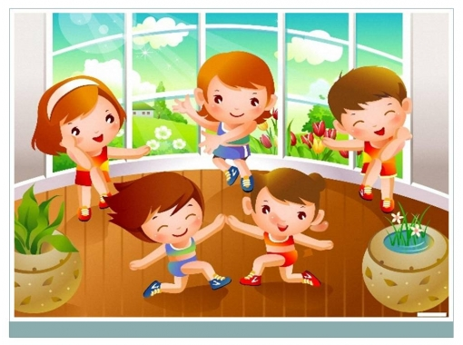
Дополнительная образовательная деятельность
«Использование логоритмики в детском саду»
Соболева Ольга Владимировна,
музыкальный руководитель

Slide 2

Логоритмика – это система упражнений, заданий, игр на основе сочетания, движения, слова, музыки.

Slide 3
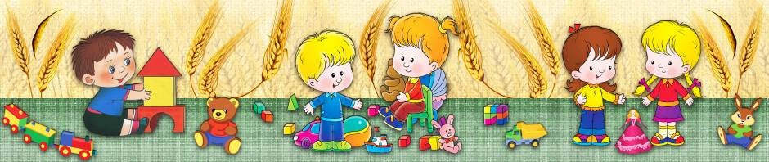
На занятиях с элементами логоритмики реализуются следующие задачи:
-расширение лексического запаса;
-развитие слухового внимания и зрительной памяти;
-совершенствование общей и мелкой моторики;
-выработка четких координированных движений во взаимосвязи с речью и с музыкой;
-развитие творческой фантазии и воображения.

Slide 4

Занятия с элементами логоритмики включает в себя массу здоровьесьерегающих технологий :
-пальчиковые игры
-подвижные игры
- песни и стихи, сопровождаемые движениями двигательные упражнения, различные виды гимнастики(зрительная, дыхательная, корригирующая и др.)
-массаж, самомассаж

Slide 5
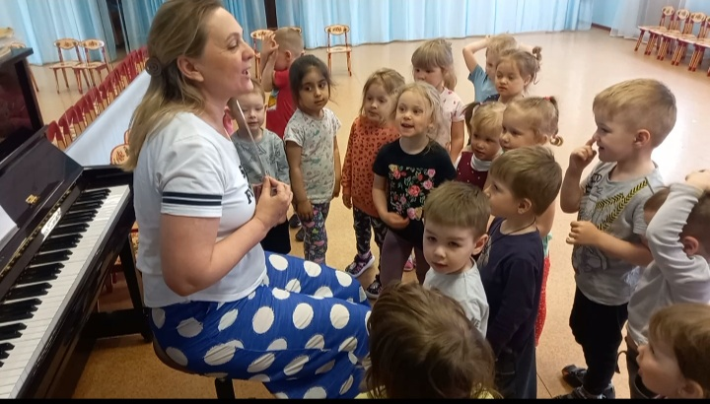

Slide 6
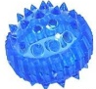
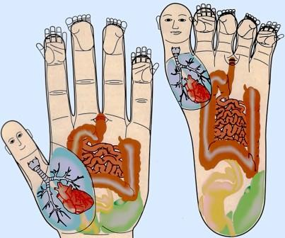
СУ ДЖОК ТЕРАПИЯ -
восточная технология оздоровления организма
(«Су» - кисть, «Джок»- стопа)

Slide 7
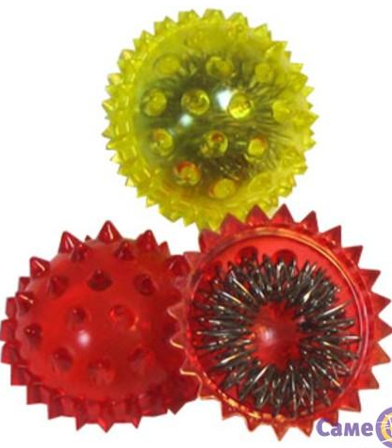
Приемы Су- Джок терапии
Задачи Су Джок терапии:
улучшают психоэмоциональное состояние детей,
повышают физическую и умственную работоспособность,
обогащают знания о собственном теле,
развивают тактильную чувствительность и мелкую моторику,
оказывают стимулирующее влияние на развитие речи,
способствуют общему укреплению организма.

